Slide 1
MAPA MENTAL
2º SÉRIE
OBRAS LIETRÁRIAS

Slide 2
CARACTERÍSTICAS
*_________________
*_________________
*_________________
*_________________
FATOS HISTÓRICOS
REALISMO
CARACTERÍSTICAS
*_________________
*_________________
*_________________
* ________________
NATURALISMO

Slide 3
REPRESENTANTE DO REALISMO NO BRASIL.
REPRESENTANTE DO NATURALISMO NO BRASIL.
__________________
__________________
OU
OBRA EM ESTUDO
OBRA EM ESTUDO
__________________
__________________

Slide 4
RESENHA
O CORTIÇO
CRÍTICA SOCIAL? QUAL?
______________
ESCRITOR
________________
DETERMINISMO SOCIAL E BIOLÓGICO
LINGUAGEM?
______________
ZOORMIFICAÇÃO

Slide 5
ELEMENTOS DA NARRATIVA
*ENREDO
*FOCO
NARRATIVO
*NARRADOR
*PERSONAGENS
*CLÍMAX
*ESPAÇO
*DESFECHO
ESCRITOR?
PERÍODO?
QUINCAS BORBA
HUMANITISMO?
FATOS SOCIAIS?
CRÍTICA?

Slide 6
TUDO QUE SEI SOBRE

Slide 7
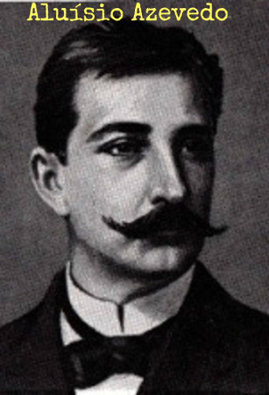
TUDO QUE SEI SOBRE

